Slide 1
Управление паролями и доступом

Slide 2
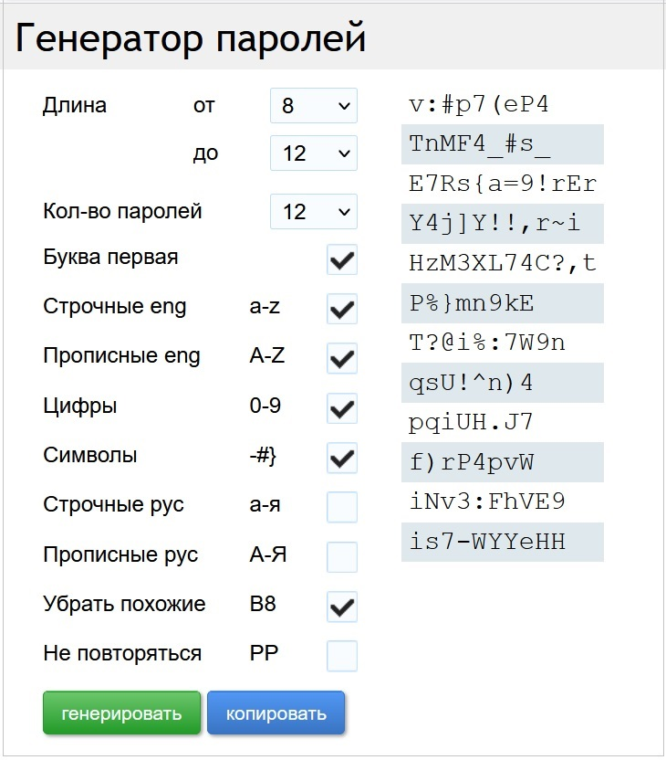
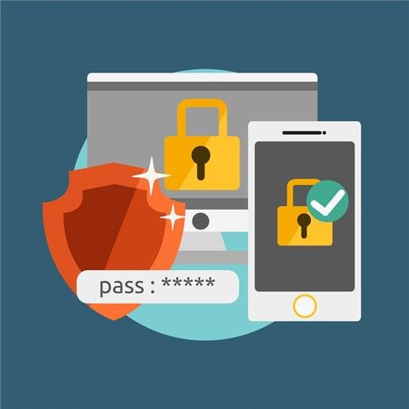
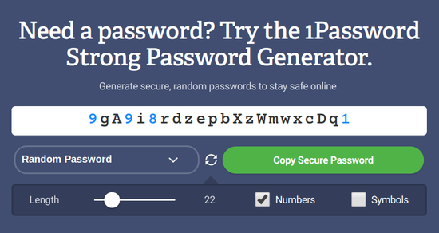
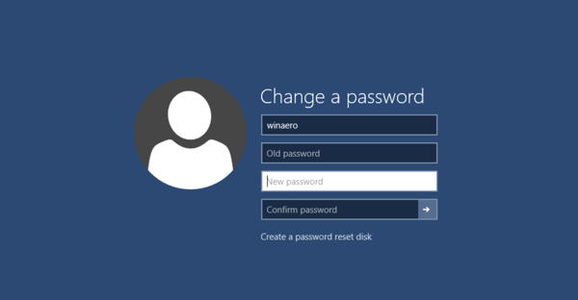
Ключевые правила управления паролями
Уникальность
Хранение
Сложность и длина
Регулярная смена

Slide 3
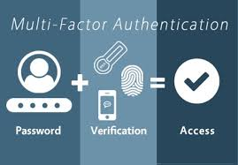
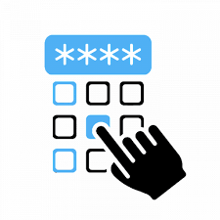
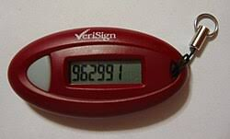

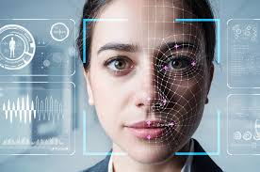

Многофакторная аутентификация (MFA)
Пароль или PIN-код
Смартфон, токен, ключ доступа.
Отпечаток пальца, сканирование лица

Slide 4
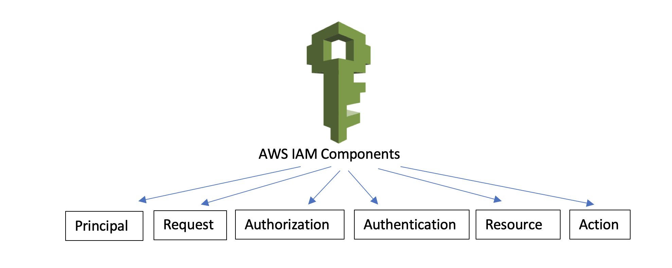
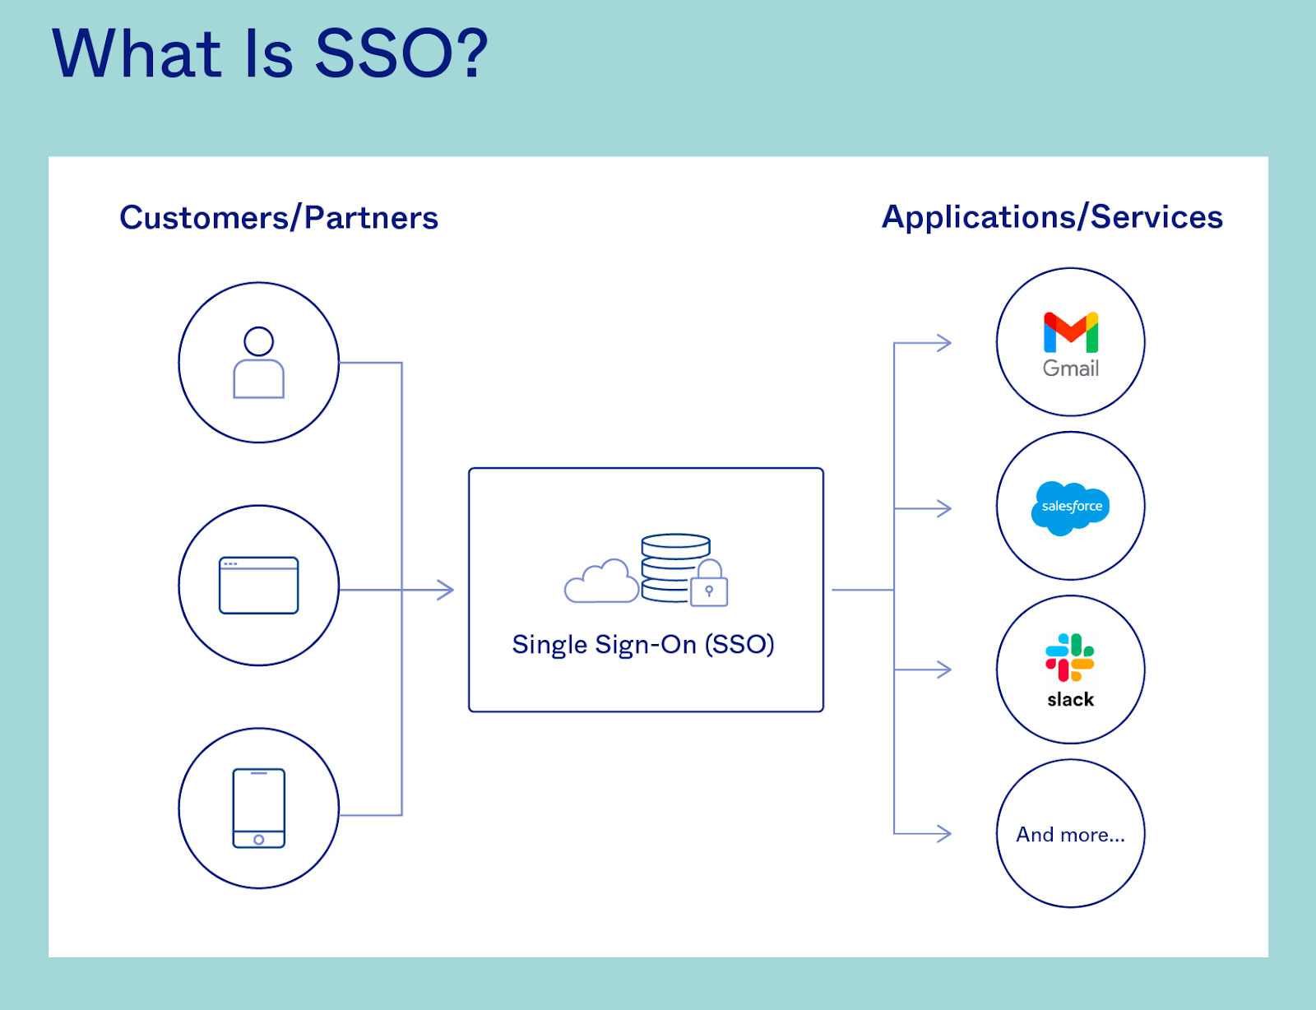
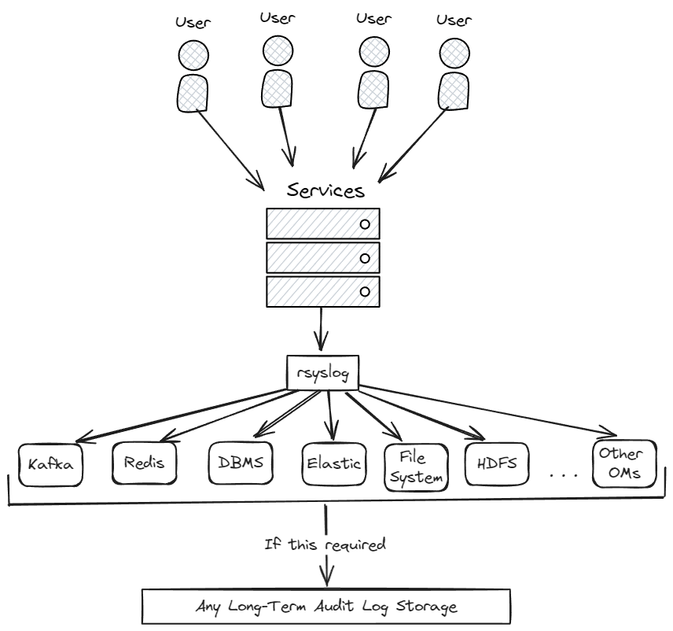
Управление доступом (IAM)
Единый вход - SSO
Аудит и логирование

Slide 5
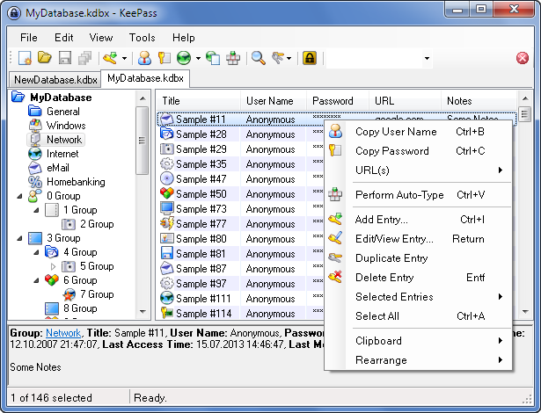
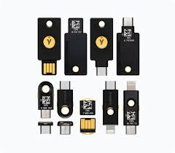
Инструменты для пользователей и организаций
Менеджеры паролей
Аппаратные ключи безопасности

